Slide 1
Politiche Europee sull'Open Science: Parte 2, Accesso Aperto ai Dati della Ricerca
Emma Lazzeri
Istituto di Scienza e Tecnologie dell’Informazione
Consiglio Nazionale delle Ricerche
OpenAIRE NOAD, Nodo Italiano RDA
@RDA_Europe
@openaire_eu

Slide 2
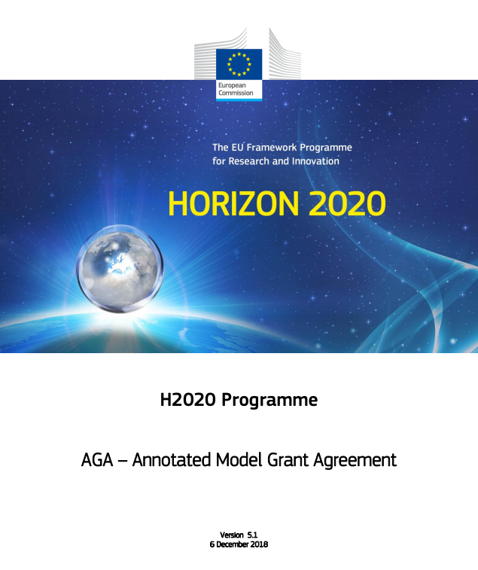
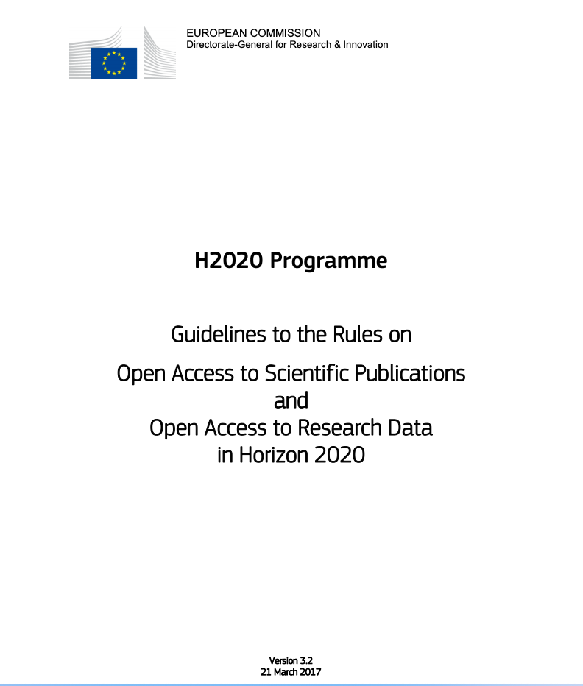
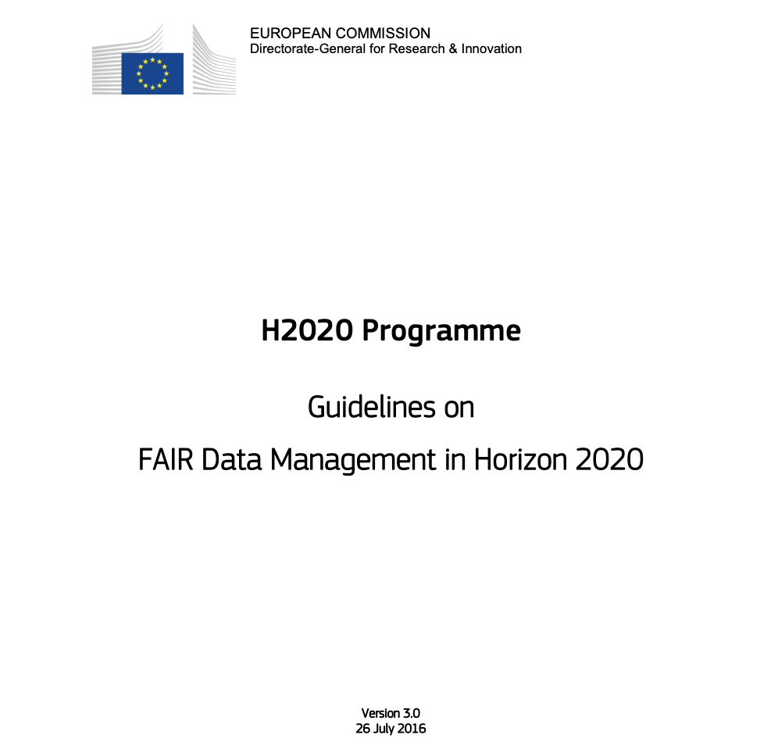
Riferimenti normativi
Article 29.2 of the Model Grant Agreement
Guidelines to the Rules on Open Access to Scientific Publications and Open Access to Research Data in Horizon 2020
H2020 Programme Guidelines on FAIR Data Management in Horizon 2020

Slide 3
Il mandato della CE sull’Open Access ai dati della ricerca
Open di default (“Opt Out” sempre possible)
Cosa depositare
Dati prodotti dalla ricerca finanziata che hanno portato a una pubblicazione scientifica, ma in generale ogni tipo di dato
Metadati con riferimento al progetto
Dove depositare
In un repository che rispetti le linee guida di OpenAIRE
Cosa produrre
Data Management Plan
As Open As Possible
As Closed As Necessary
Corso Open Science, Open Access, Fair Data | Pisa, CNR | 8-9 maggio 2019

Slide 4
Opzione di «Opt Out» dall’Open Data Pilot (ODP)
Sfruttamento Commerciale o Industriale
Raggiungimento Obiettivi del Progetto
La partecipazione all’ODP è incompatibile con l’obbligo di proteggere i risultati che possono ragionevolmente venire sfruttati attraverso vie commerciali o industriali
La partecipazione all’ODP è incompatibile con il raggiungimento degli obiettivi del progetto
Sicurezza
Nessun Dato Prodotto/Raccolto
La partecipazione all’ODP è incompatibile con la necessità di riservatezza connessa a questioni di sicurezza
Il progetto non prevede la creazione o la raccolta di dati della ricerca
Protezione dei Dati Personali
Altre Legittime Ragioni
La partecipazione all’ODP è incompatibile con le regole relative alla protezione dei dati personali
Esistono atre ragioni legittime (è possibile motivare in fase di proposta o nel Data Management Plan)

Slide 5
I dati vanno comunque resi FAIR e il DMP deve essere aggiornato

Slide 6
Come Ottemperare alle Disposizioni della Commissione?

Slide 7
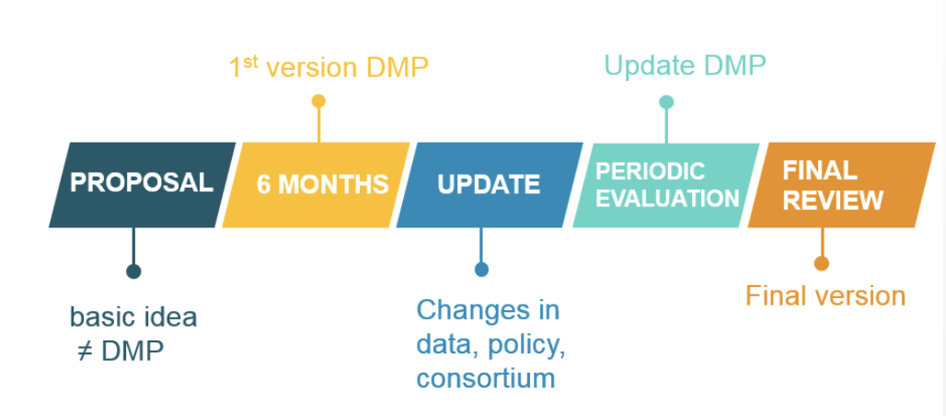
Step 1: Scrivere un DMP
Il Data Management Plan (DMP) è un deliverable del progetto e la prima versione va condengata entro i primi sei mesi dall’inizio del progetto stesso.
Il DMP va aggiornato:
Se intevengono cambiamenti sostanziali
Sicuramente in concomitanza con le valutazioni periodiche o finali del progetto.

Slide 8
I costi del Data Management possono essere imputati al progetto H2020
Una guida sulla stima dei costi del Data Management è disponibile al seguente link
Research Data Management Support, Costs of data management
University of Utrecht, Olanda

Slide 9
Step 2: Trovare un Data Repository
Il repository deve rispondere alle esigenze dei vostri dati e della disciplina specifica. Una panoramica sui Data Repository disponibili si può trovare su Re3data (qui una demo su come utilizzare Re3data).
Esistono repository specifici per alcune discipline e repository Istituzionali (ad oggi pochissime istituzioni in Italia hanno repository istituzionali di dati!)
Ci sono anche raccomandandazioni per il deposito dei dati come il Data Deposit Recommendation Service per le discipline umanistiche dove trovare un repository adatto ai vostri dati.
Se non esiste un repository specific per la vostra disciplina, potete utilizzare un repository di tipo Catch All come Zenodo.

Slide 10
Step 3 Depositare i vostri dati
Depositate i dati e le informazioni necessarie al loro accesso e riutilizzo (metadata e strumenti) nel data repository
Il repository assegnerà un identificativo persistente al dataset
Assegnate al dataset una licenza aperta, come le Creative Commons (CC-BY o CC-0)

Slide 12
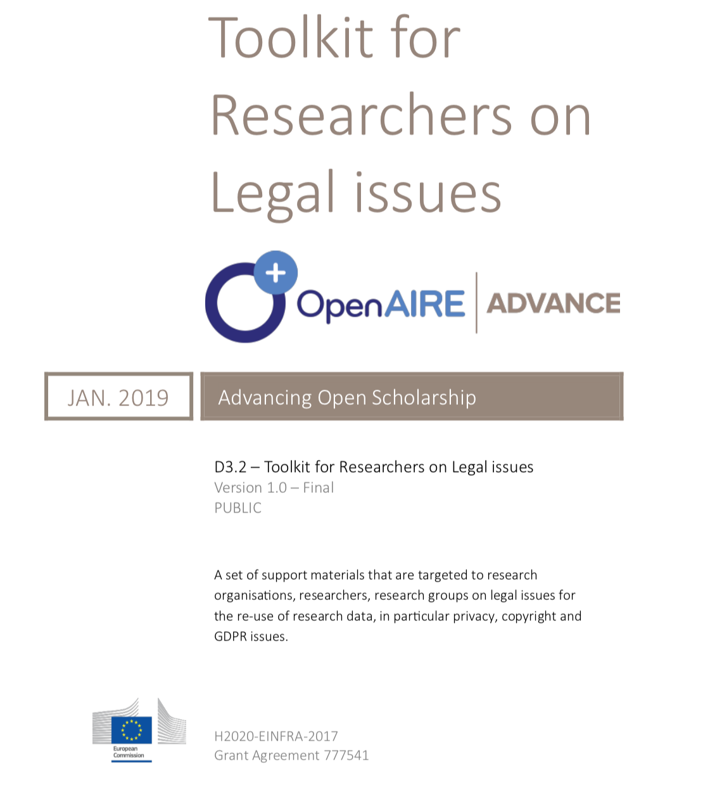
Legal Toolkit
Disponibile a questo link.
Guida sul copyright e aspetti ad esso connessi (licenze, riutilizzo, ecc…)
Raccomandazioni sulla protezione dei dati e sulla privacy.
Disponibile su Zenodo

Slide 13
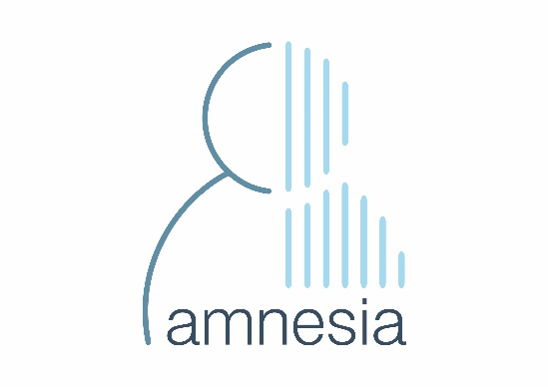
Servizi per i Dati della Ricerca
Catch all Repository: Zenodo
Servizio di anonimizzazione dei dati: Amnesia
Associare i dati e le pubblicazioni: Scolexplorer

Slide 14
Nodo Italiano di RDA

Slide 15
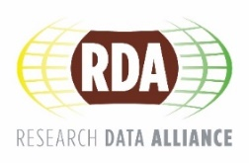
THE RESEARCH DATA ALLIANCE
www.rd-alliance.org
building the social and technical bridges that enable open sharing of data
Visione
Ricercatori e innovatori condividono apertamente i dati in modo trasversale tra le varie tecnologie, discipline e tra i diversi Paesi per affrontare le grandi sfide della società.
Missione
RDA costruisce i ponti sociali e tecnici che permettoni di condividere in modo aperto i dati.
30 FLAGSHIP OUTPUTS
of which 4 ICT Technical Specifications
75 ADOPTION CASES
across multiple disciplines, organisations & countries
101 GROUPS WORKING ON GLOBAL DATA INTEROPERABILITY CHALLENGES
35 WORKING GROUPS
& 66 INTEREST GROUPS
8,041 INDIVIDUAL MEMBERS FROM 137 COUNTRIES
67,5% Academia & Research
14,1% Public Administration
12,8% Enterprise & Industry
49 ORGANISATIONAL MEMBERS &
8 AFFILIATE MEMBERS
CC BY-SA 4.0

Slide 16
Che cos’è RDA?
RDA è una organizzazione internazionale i cui membri collaborano allo sviluppo di infrastrutture ed attività che hanno come scopo la riduzione degli ostacoli esistenti alla condivisione e allo scambio di dati, per accelerare l’innovazione derivante dai dati a livello mondiale.
Con più di 7000 membri da 137 Paesi, la comunità di RDA include ricercatori, scienziati e professionisti dei dati che lavorano in diverse discipline, campi e su diverse tematiche e da diverse tipologie di organizzazioni nel Mondo.
RDA costruisce i ponti sociali e tecnici che permettono una condivisione aperta dei dati per portare a termine la sua visione, dove ricercatori e innovatori condividono apertamente i dati attraverso diverse tecnologie, discipline e Paesi per affrontare le grandi sfide della società.
rd-alliance.org/about-rda
CC BY-SA 4.0

Slide 17
Che cosa fa RDA?
I membri di RDA si confrontano attraverso Working Group, focalizzati su uno specifico tema, e Interest Group più esplorativi, che lavorano su argomenti più generici. Entrambe le tipologie di gruppi nascono spontaneamente nella comunità, su base volontaria e hanno lo scopo di scambiare opinioni, conoscenze, scoperte e discutere ostacoli e possibili soluzioni, esplorando e definendo policy e collaudare ed armonizzare gli standard per migliorare e facilitare la condivisione e il riutilizzo dei dati a livello globale.
I membri di RDA collaborano insieme a livello internazionale per affrontare le sfide associate alle diverse infrastrutture e alla condivisione dei dati relativamente ai seguenti aspetti:
Riproducibilità
Conservazione dei dati
Best practices per i repository tematici
Interoperabilità legale
Citazione dei dati
Tipologie di registri di dati
Metadati
E altro ancora!
rd-alliance.org/about-rda
CC BY-SA 4.0

Slide 18
Chi può partecipare ad RDA?
Qualunque persona o organizzazione, indipendentemente dalla professione e dalla disciplina, con un interesse a ridurre gli ostacoli alla condivisione e al riutilizzo dei dati e che sottoscrivano i principi guida di RDA:
Apertura
Consenso
Equilibrio
Armonizzazione
Nato dalla comunità
No-profit e neutrale dal punto di vista della tecnologia
L’adesione individuale è gratuita @ https://www.rd-alliance.org/user/register
rd-alliance.org/get-involved.html
CC BY-SA 4.0

Slide 19
Le Raccomandazioni di RDA: facciamo funzionare i dati!
“Creare – Adottare - Utilizzare”
Codici, policy, specifiche, standard o pratiche adottate che permettono la condivisione dei dati
Azioni finalizzabili in 12-18 mesi di lavoro che possono eliminare un ostacolo alla condivisione dei dati
Sforzi sostanziali che si applicano ad alcuni ma non sempre a tutti i gruppi all’interno della comunità dei dati
Azioni che possono iniziare immediatamente
23 raccomandazioni principali & risultati con più di
75 casi di adozione in diversi domini, organizzazioni e Paesi
rd-alliance.org/recommendations-outputs
CC BY-SA 4.0

Slide 20
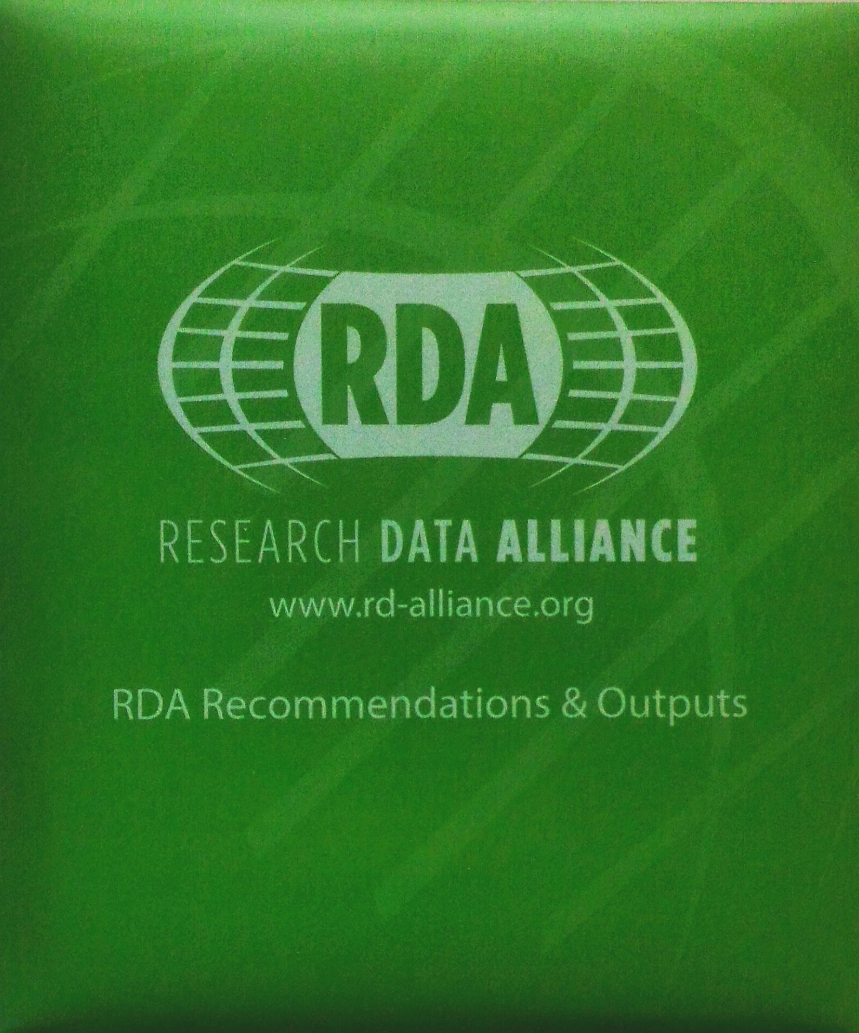
Raccomandazioni e Risultati di RDA
LEGENDA DEI RISULTATI RDA
Raccomandazioni (Recomendations): sono i risultati principali di RDA. Sono l’equivalente delle ”specifiche” o degli “standard” che vengono prodotti e approvati da altre organizzazioni. La procedura per la creazione e l’adozione delle raccomandazioni è già stata definita da RDA.
Risultati di Supporto (Supporting Outputs): sono risultati di WG e IG frutto del lavoro di RDA, che non sono necessariamente pronti per l’adozione generica, ma che, su richiesta, possono essere avviati al vaglio della comunità per un certo periodo e, se non vengono identificate sostanziali obiezioni o limiti, possono essere insigniti del marchio RDA.
Altri Risultati (Other Outputs): questa tipologia di risultati include relazioni dei workshop, articoli pubblicati, risultati di questionari, ecc… Tutto ciò che un WG o un IG ritiene sia necessario segnalare e riportare in forma scritta. Su rischiesta, questi risultati sono pubblicati e ricercabili sul sito di RDA ma non hanno alcun tipo di riconoscimento ufficiale da parte di RDA.
rd-alliance.org/recommendations-and-outputs/all-recommendations-and-outputs
CC BY-SA 4.0

Slide 21
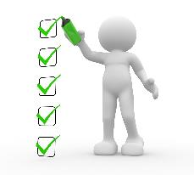
Che cosa sono i Plenary Meeting?
Organizzati a livello mondiale ogni 6 mesi;
Eventi appassionanti e produttivi che riuniscono una comunità unica di professionisti della Data Science, appartenti a tutte le discipline scientifiche;
Rappresentano un sostegno alla comunità e la aiutano a progredire creando risultati tangibili che migliorano la condivisione dei dati tra le diverse discipline, tecnologie e nazioni;
Le riunioni dei Working e Interest Group di RDA sono il cuore delle Plenary insieme alle riunioni informali di scambio di opinioni sui nuovi temi (sessioni Birds of a Feather)
Son il luogo in cui vengono presentati i nuovi Risultati e casi di Adozione.
rd-alliance.org/plenaries
CC BY-SA 4.0

Slide 22
RDA Plenary Meetings: i vantaggi della partecipazione
Scambiare conoscenze, scoperte, discutere ostacoli e possibili soluzioni
Essere informati sulle nuove tendenze, strategie, evoluzioni della ricerca, orientamenti e policy
Espandere la propria rete e conoscere altri professionisti dei dati appassionati e impegnati appartenenti a diverse discipline
Contribuire ad accelerare lo sviluppo dell’infrastruttura dei dati
rd-alliance.org/plenaries
CC BY-SA 4.0
Notes:
Expand your network and meet new data science professionals, working in multiple disciplines, including but not limited to academia, library sciences, earth science, astronomy and meteorology

Slide 23
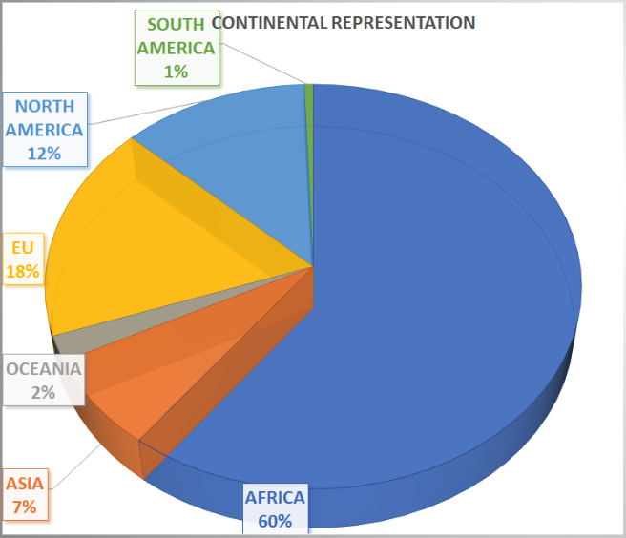
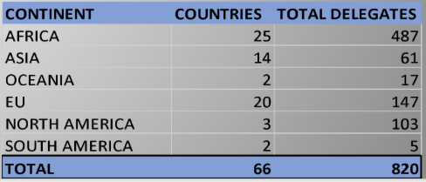
Attendees at P12
RDA 58 breakout meetings over the 7 allocated RDA sessions.
13 of those were Birds of a Feather (BoF),
11 working groups
28 Interest groups
11 joint group meetings to cross fertilise amongst groups with a common interest or activity focus.
rd-alliance.org/plenaries
CC BY-SA 4.0

Slide 24
RDA’s 13th Plenary Meeting
Philadelphia, Pennsylvania
2- 4 April 2019
https://rd-alliance.org/plenaries/rda-thirteenth-plenary-meeting-philadelphia-us
rd-alliance.org/plenaries
CC BY-SA 4.0

Slide 25
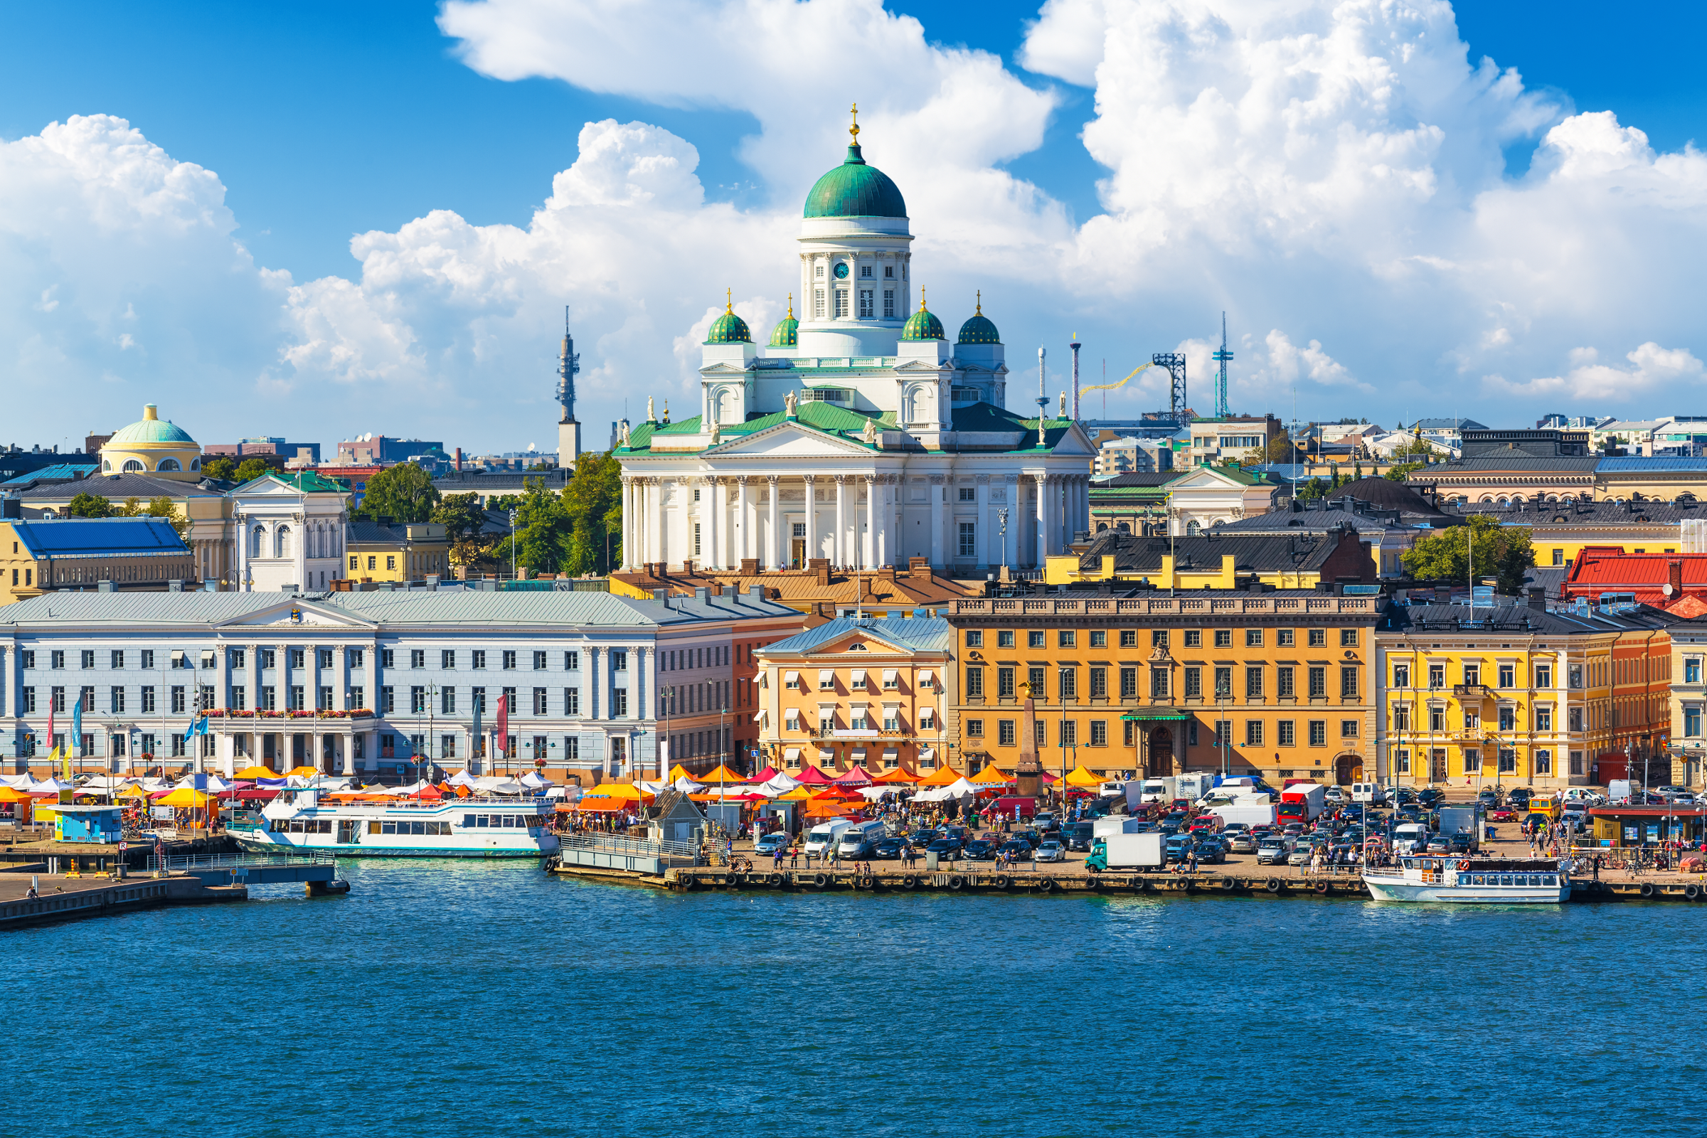
RDA P14 is headed to Finland
HELSINKI/ESPOO
OCTOBER 23-25, 2019
https://www.rd-alliance.org/plenaries/rdas-14th-plenary-helsinki-espoo
WWW.RD-ALLIANCE.ORG
@RESDATALL
CC BY-SA 4.0

Slide 26
Open call per la partecipazione europea in RDA
Le open call di RDA Europe 4.0 sono promosse dal nodo italiano RDA all’interno della propria comunità
Tipologie di open call:
Early Career (per individui, 2.000 €)
Supporto per la partecipazione ad eventi RDA per ricercatori che lavorano con i dati in settori sottorappresentati (come scienze umane e sociali)
Expert Programme (per individui, 5.000 €)
Ricerca di esperti che possano contribuire in modo sostanziale allo sviluppo ed al successo di WG o IG di RDA

Slide 27
La nostra pagina per essere sempre aggiornati
Informazioni
Eventi
Materiale in lingua Italiana
I nostri Webinar
Contatti
Membri della comunità nazionale
https://www.rd-alliance.org/groups/rda-italy
Registratevi sul portale RDA e iscrivetevi al Gruppo nazionale per essere aggiornati!

Slide 28
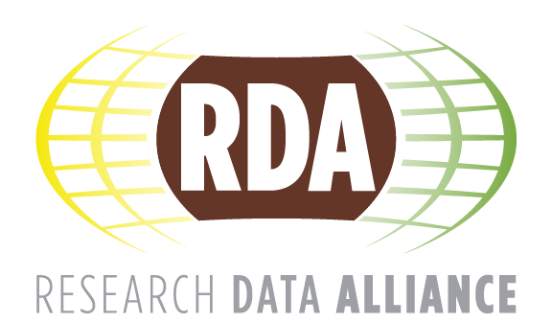
What’s in it for me?
Risorse, strumenti e opportunità per la comunità dei Bibliotecari in RDA

Slide 29
Working Groups
Data citation WG
Data Type Registries WG
DMP Common Standards WG
Exposing Data Management Plans WG
FAIR Data Maturity Model WG
FAIRSharing Registry
Metadata Standards Directory
RDA/WDS Publishing Data Workflows WG
RDA/CODATA Summer Schools in Data Science and Cloud Computing in the Developing World
Data citation
Data Management Plan
FAIR
Standard per i Metadati

Slide 30
Interest Groups
Data Management Plan
Active Data Management Plans IG
Education and Training on handling of research data IG
Libraries for Research Data IG
Long tail of research data IG
National Data Services IG
RDA/WDS Publishing Data IG
Repository Platforms for Research Data IG
Research Funders and Stakeholders on Open Research and Data Management Policies and Practices IG
Repository
Servizi
Formazione
Policy e Buone Pratiche

Slide 31
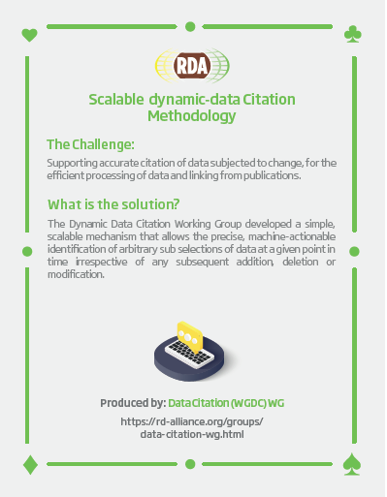
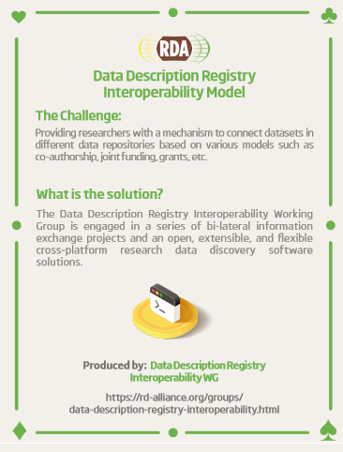
Raccomandazioni RDA
Dynamic-data Citation Methodology: Supports efficient processing of data and linking from publications.
Data Description Registry Interoperability Model: Interoperability model addressing the problem of cross platform discovery by connecting datasets together.
Metadata standards directory Recommendations: Community curated standards catalogue for metadata interoperability
Research Data Collections Recommendations: A comprehensive model for actionable collections and a technical interface specification to enable client-server interaction.
rd-alliance.org/recommendations-and-outputs/all-recommendations-and-outputs
CC BY-SA 4.0

Slide 32
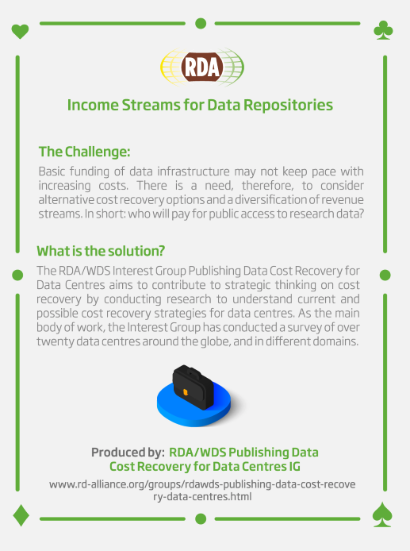
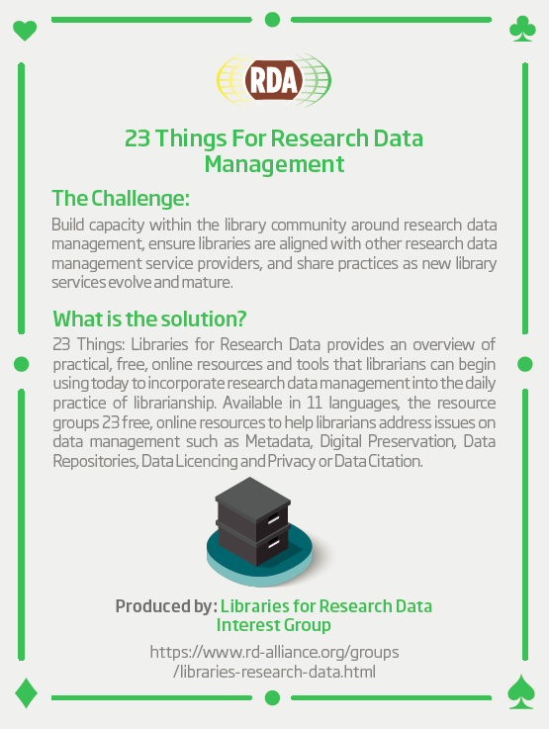
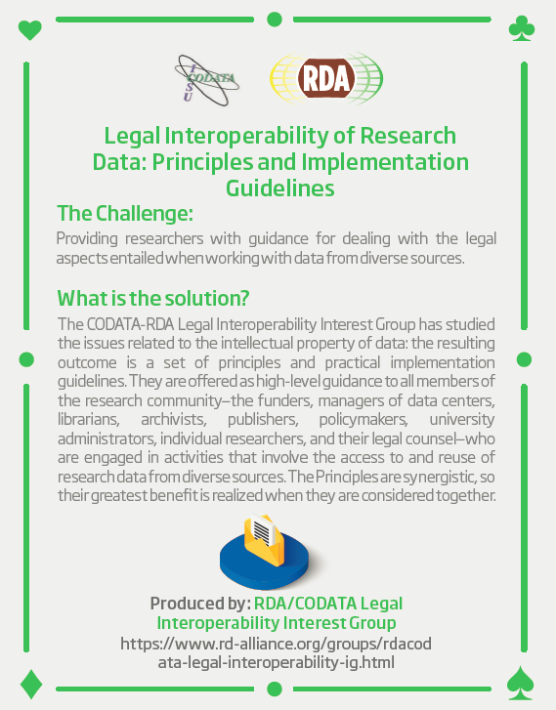
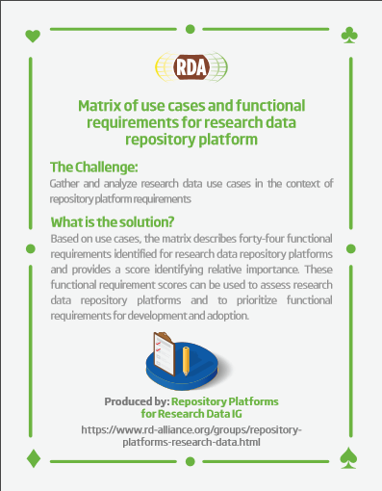
RDA Supporting Outputs
23 Things: Libraries For Research Data Una panoramica di risorse e strumenti gratuiti, pratici e disponibili in rete di cui gli utenti possono disporre immediatamente per incorporare la gestione dei dati della ricerca nella pratica dei servizi bibliotecari
rd-alliance.org/recommendations-and-outputs/all-recommendations-and-outputs
CC BY-SA 4.0

Slide 33
Altre risorse
Disciplinary page - https://www.rd-alliance.org/rda-disciplines/rda-and-librarianship-archival-science-and-information-science
Value of RDA to Libraries (more organisational perspective) - https://www.rd-alliance.org/value-research-data-alliance-libraries
RDA Ireland The Research Data Alliance and data opportunities for Libraries event - https://www.rd-alliance.org/research-data-alliance-and-data-opportunities-libraries-public-lecture-hilary-hanahoe-14-january

Slide 34
RDA e OpenAIRE: la collaborazione nella Formazione

Slide 35
Workshop Nazionali 2019
Aspetti Legali
Data Stewarship
Open Access e aspetti legali
Data Stewardship: la nuova figura professionale nel mondo dell’Open Science
23 Maggio a Roma!

Slide 36
Webinars
Serie 2018
Serie 2019
1.1 Open Science e Politiche Europee sulle Pubblicazioni 2.1 Research Data Management e Politiche Europee sui Dati 2.2 FAIR data e action plan 2.3 Data Management Plan e strumenti pratici
3.1 Aspetti Legali dei Dati della Ricerca 3.2 Data stewardship e Research Data Management: Prerequisiti fondamentali per la scienza aperta 3.3 Data Management Plan: Uno strumento per un processo di ricerca efficiente, robusto e trasparente https://www.openaire.eu/italian-open-science-webinar-series-2019
Informazioni e materiale dei Webinar (slides, registrazioni, Q&A) sulla pagina del nodo italiano RDA o sul Portale OpenAIRE
10 e 16 maggio

Slide 37
The Italian Open Science Portal
Single point of entry for:
OS Services and Initiatives
Themes:
OA to Data and Publications
DMP Support
OS Policies
Repositories
Funders OA mandates
OS Services
Training
…
Users:
Researchers
Project Managers
Repository Managers
Infrastructures
Institutions
Funders
Communities

Slide 38
Emma Lazzeri
emma.lazzeri@isti.cnr.it

